Slide 1
Audit Carrefour
Magasin: LAC 2
Le 03/12/2018
Dr Hend KAMOUN

Slide 2
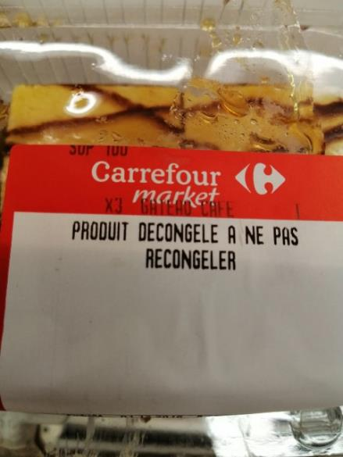
Boul/pat: nom des produits illisibles car ils sont imprimés sur la partie rouge de l’étiquette balance

Slide 3
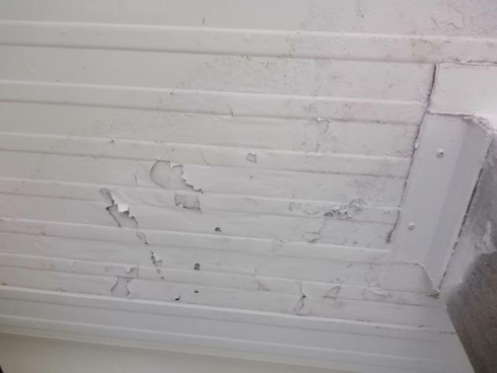
Poissonnerie: peinture écaillée au plafond de la chambre froide positive

Slide 4
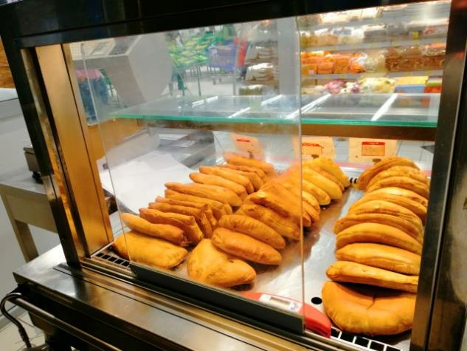
Traiteur: manque de vitre au niveau du meuble de présentation des sandwichs

Slide 5
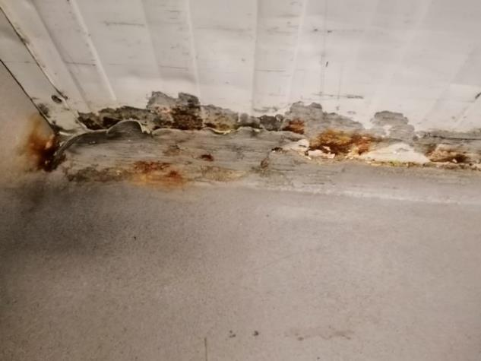
Chambre froide PLS: plinthe écaillée et avec traces de rouille

Slide 6
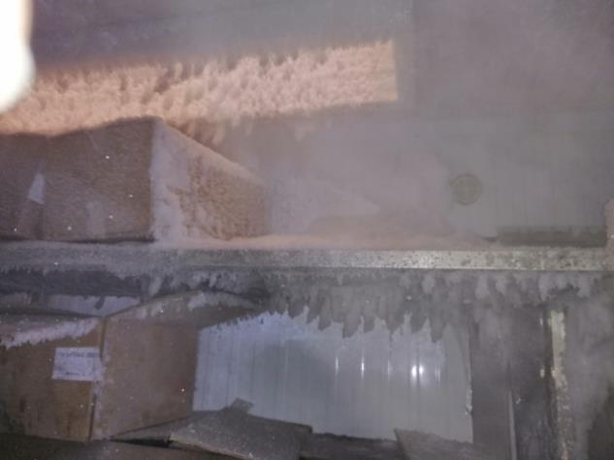
Chambre froide négative: présence d’excès de givre au niveau ch froide boul/pat et PLS

Slide 7
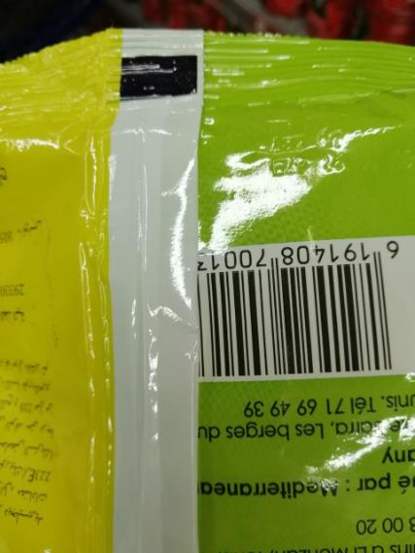
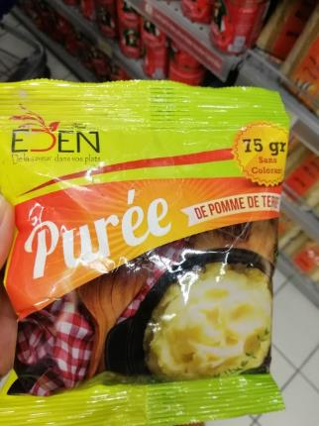
PGC: étiquetage non conforme pour les produits purée en poudre de la marque EDEN: DF, DLC et lot illisible

Slide 8
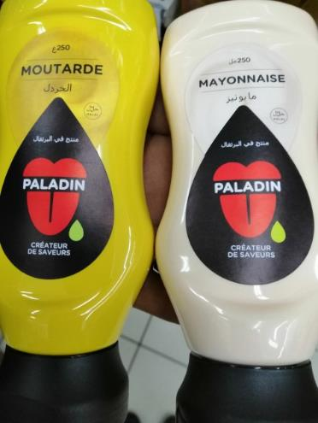
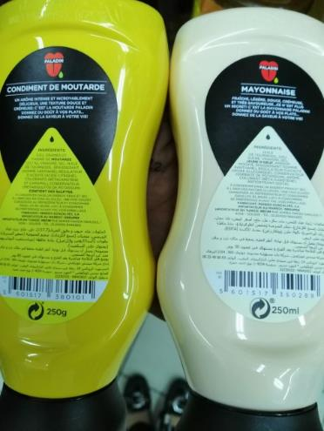
PGC: étiquetage non conforme pour les produits moutarde et mayonnaise de la marque PALADIN: DF, DLC et lot illisible

Slide 9
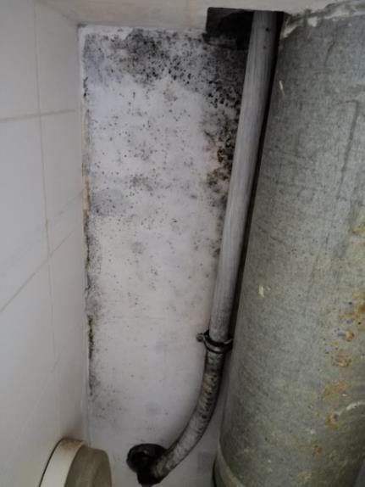
Sanitaires femmes: Présence traces d’humidité au plafond

